Slide 1

Nuage de mots – TER Axe Rouen PSL - positif
Base réponses : 113p

Slide 2
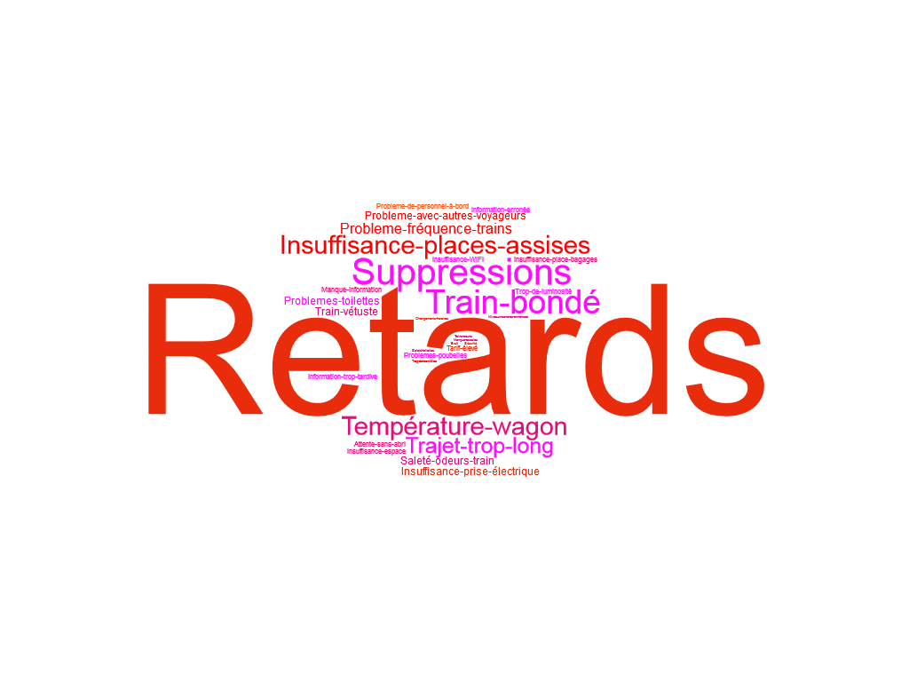
Nuage de mots – TER Axe Rouen PSL - négatif
Base réponses : 99p

